Slide 1
Индивидуальный проект Technical Assistant
Город:
Площадка:
Учащийся:
Преподаватель:
Дата:
Владивосток
МБОУ 80
Кисиленко Анастасия
Попович Алексей Борисович
20 марта 2018г.

Slide 2

Идея создания
Я придумала это приложение, потому что очень многие ведут быстрые расчеты, или же хочет проверить правильность решения примера или задачи, и это приложение должно помочь таким людям. Особенно не всегда легко найти логарифм числа или его корень.

Slide 3
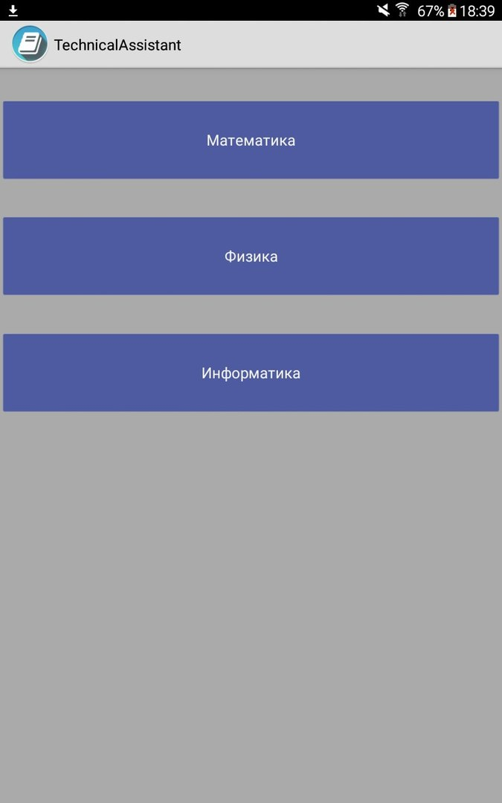
В чем суть приложения?
Главное меню приложения
Смысл очень прост – приложение будет помогать людям делать расчеты, которые не сделаешь на обычном калькуляторе, а так же поможет построить людям простые графики функций. Так же, я бы хотела добавить в свое приложение какую-нибудь небольшую систему тестирования (по простым задачам и примерам) чтобы люди учились делать свои расчеты быстрее

Slide 4
Этапы создания приложения
Визуальное представление приложения(картинки)
Идея
Составление презентации
Разработка, написание кода
Тестирование, исправление недочетов

Slide 5
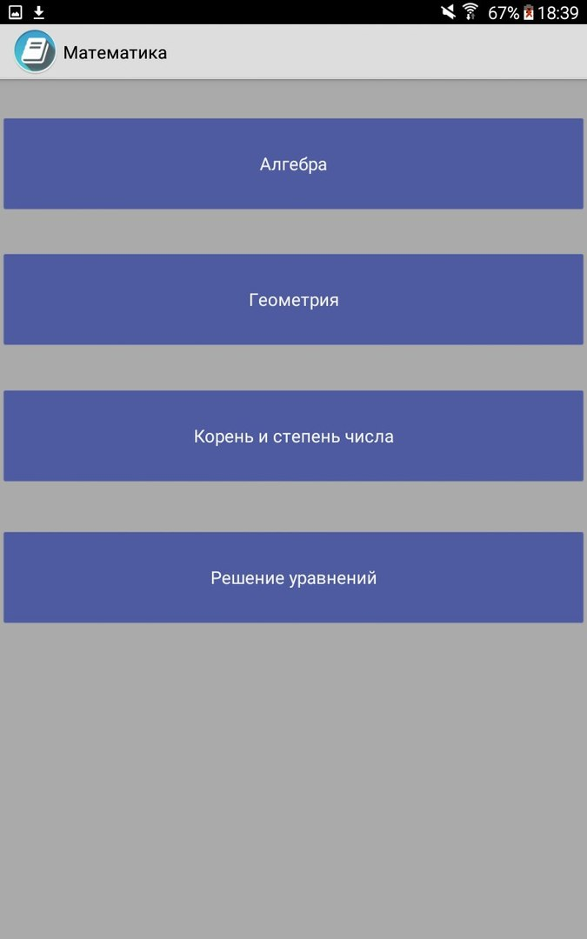
Разделы приложения
1.Математика
Решение квадратного уравнения – выводит два корня.
Корень и степень числа – вычисление любого корня или степени любого числа.
Логарифмы – вычисление логарифма любого числа к любому основанию
Графики функции

Slide 6
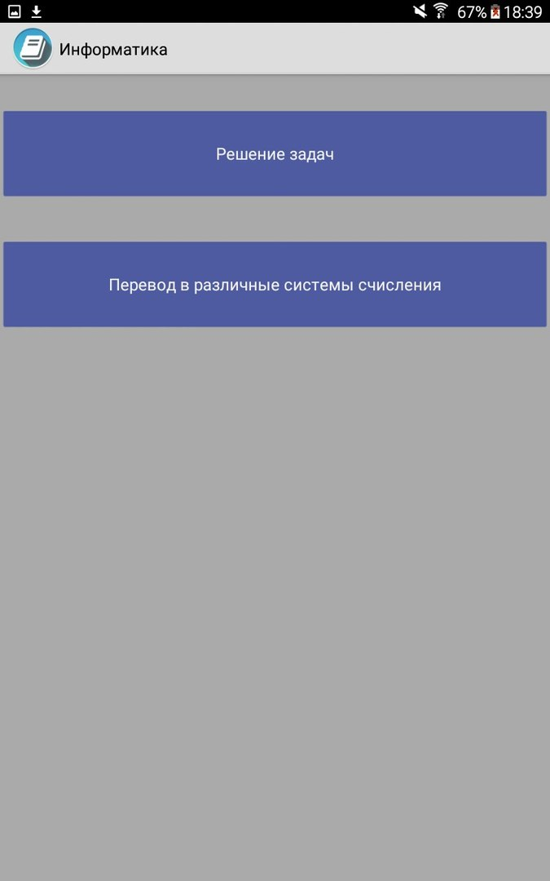
Разделы приложения
2.Информатика
Действия между числами из разных систем счисления
Перевод из разных систем счисления в другую систему счисления

Slide 7
Разделы приложения
3.Будущий раздел - Тесты
Считать примеры на время – вы должны ответить 10 раз верно на примеры
Ответить правильно на вопрос «Что за геометрическая фигура перед вами?»
Ответить правильно на вопросы «Что за график функции?»

Slide 8
UML диаграмма

Slide 9
Возможные функции в будущем
Тесты(говорилось выше)
Тангенсы, синусы, косинусы

